Slide 1
CHÀO MỪNG CÁC EM
ĐẾN VỚI BÀI HỌC HÔM NAY!

Slide 2
Cả lớp chơi trò chơi “Truyền tin”, nối tiếp nhau đọc lại bảng nhân 4, chia 4.

Slide 3
CHỦ ĐỀ 2: BẢNG NHÂN, BẢNG CHIA
BÀI 9: BẢNG NHÂN 6, BẢNG CHIA 6 (Tiết 1)

Slide 4



KHÁM PHÁ
Em hãy quan sát và cho biết trên cánh của con bọ rùa có bao nhiêu chấm?
6 chấm

Slide 5
KHÁM PHÁ
Một con bọ rùa có 6 chấm ở cánh, ta nói 6 được lấy 1 lần, ta viết được phép nhân nào?
6 x 1 = 6

Slide 6
Đố các em biết, 2 con bọ rùa này có bao nhiêu chấm ở cánh? Các em đã tính như thế nào?
6 được lấy 2 lần, ta viết được phép nhân: 6 × 2 = 6 + 6 = 12.
6 x 2 = 12

Slide 7
Lại có 3 con bọ rùa, mỗi con bọ rùa có 6 chấm trên cánh, em hãy lập phép tính nhân để tính số chấm trên cánh của 3 bọ rùa này.
6 x 3 = 18

Slide 8
Chúng ta vừa lập được 3 phép tính đầu tiên của bảng nhân 6, cả lớp đọc lại 3 phép tính.
6 x 1 = 6
6 x 2 = 12
6 x 3 = 18

Slide 9
Các em có nhận xét gì về thừa số thứ nhất của các phép nhân này?
6 x 1 = 6
+ 1
6 x 2 = 12
Thừa số đầu tiên đều là 6
+ 1
Các thừa số thứ hai có gì đặc biệt?
6 x 3 = 18
Thừa số thứ hai tăng dần thêm một đơn vị.

Slide 10
6 x 1 = 6
Quan sát kết quả của 3 phép tính đầu tiên, chúng ta thấy tích sau như thế nào so với tích trước?
+ 6
6 x 2 = 12
+ 6
Tích liền sau hơn tích trước 6 đơn vị (do 6 được lấy thêm 1 lần)
6 x 3 = 18

Slide 11
Từ 3 phép tính nhân, ta được 3 phép chia đầu tiên:
6 x 1 = 6
6 : 6 = 1
6 x 2 = 12
12 : 6 = 2
6 x 3 = 18
18 : 6 = 3

Slide 12
Các em hoàn thành bảng nhân 6, bảng chia 6 (ở phần b khám phá) trong vòng 3 phút.
Hoạt động cặp đôi
6 : 6 = 1
12 : 6 = 2
18 : 6 = 3
24 : 6 = 4
30 : 6 = 5
36 : 6 = 6
42 : 6 = 7
48 : 6 = 8
54 : 6 = 9
60 : 6 = 10
6 x 1 = 6
6 x 2 = 12
6 x 3 = 18
6 x 4 = 24
6 x 5 = 30
6 x 6 = 36
6 x 7 = 42
6 x 8 = 48
6 x 9 = 54
6 x 10 = 60
6 : 6 = 1
12 : 6 = 2
18 : 6 = 3
24 : 6 = ?
30 : 6 = ?
36 : 6 = ?
42 : 6 = ?
48 : 6 = ?
54 : 6 = ?
60 : 6 = 10
6 x 1 = 6
6 x 2 = 12
6 x 3 = 18
6 x 4 = ?
6 x 5 = ?
6 x 6 = ?
6 x 7 = ?
6 x 8 = ?
6 x 9 = ?
6 x 10 = 60

Slide 13
HOẠT ĐỘNG
Bài tập 1: Tính nhẩm
6 x 1 | 12 : 6 | 6 x 5
6 x 4 | 18 : 6 | 30 : 6
6 x 6 | 48 : 6 | 30 : 5
= 6
= 2
= 30
= 24
= 3
= 5
= 36
= 8
= 6

Slide 14
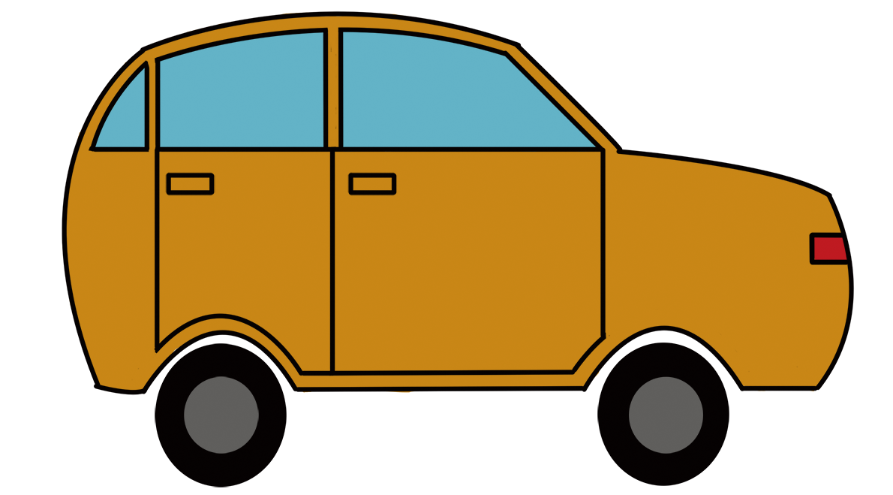
Bài tập 2
Hai phép tính nào dưới đây có cùng kết quả?
6 x 1
= 6
2 x 9
= 18
6 x 3
= 18
4 x 2
= 8
12 : 6
= 2
36 : 6
= 6
48 : 6
= 8
5 x 6
= 30
6 x 5
= 30
6 : 3
= 2

Slide 15
Trong các phép tính ghi ở ô tô, phép tính nào có kết quả bé nhất?
12 : 6
= 2
Trong các phép tính ghi ở chỗ đỗ, phép tính nào có kết quả lớn nhất?
5 x 6
= 30

Slide 16




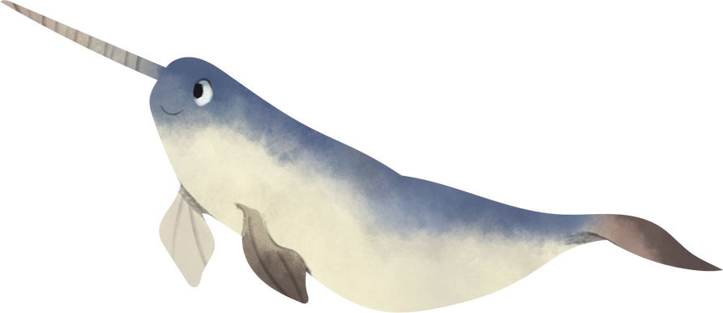
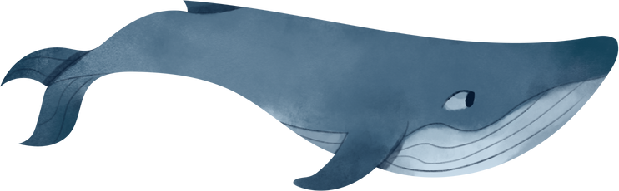


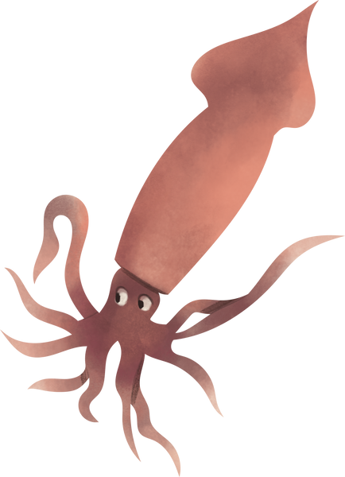
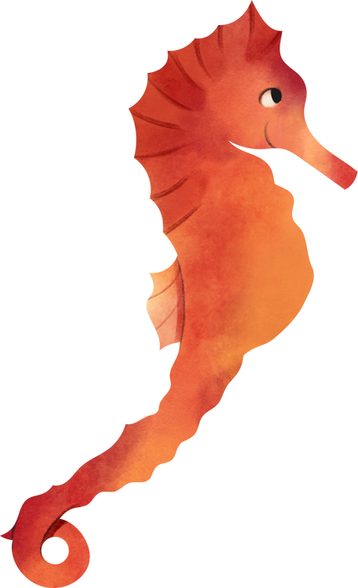

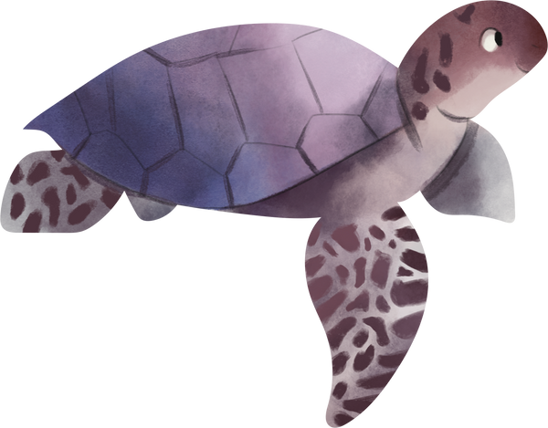
GIẢI CỨU ĐẠI DƯƠNG
BẮT ĐẦU
Notes:
- Nhấn vào BẮT ĐẦU để chuyển sang slide 2

Slide 17
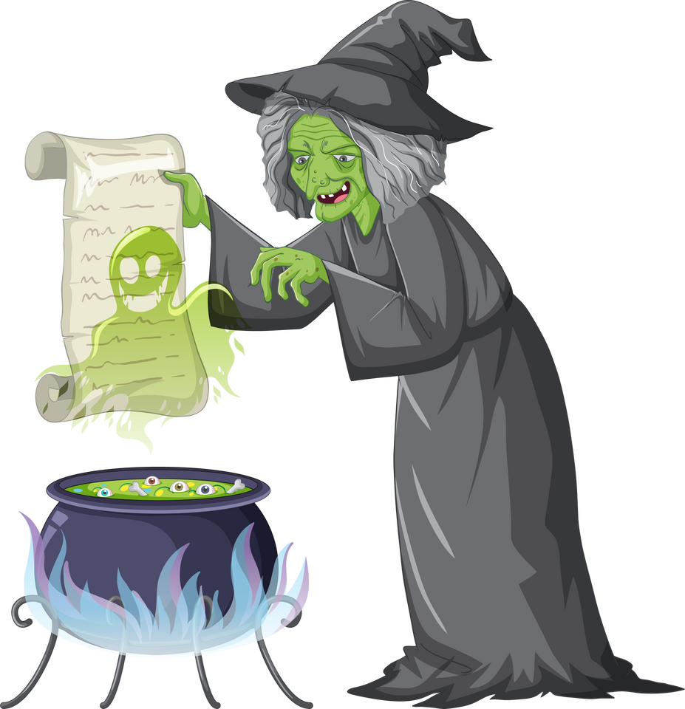
Mụ phù thủy ác độc đã bắt cóc tất cả các sinh vật biển để làm nguyên liệu giúp mụ ta chế tạo ra phương thuốc Trường sinh bất lão

Slide 18

Em hãy giúp các nàng tiên cá giải cứu những sinh vật biển nhé!!!

Slide 19

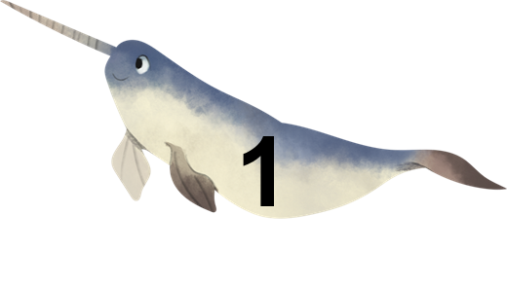

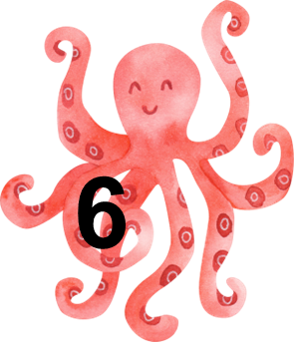
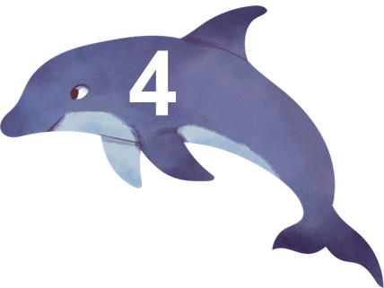
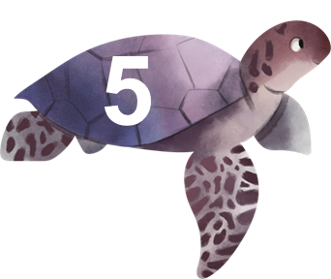
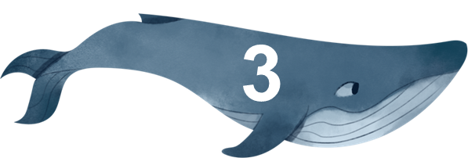
Notes:
Nhấn lần 1 vào các sinh vật để chuyển sang slide câu hỏi.
Nếu học sinh trả lời đúng, nhấn lần 2 vào các sinh vật biển để biến mất.
Nếu học sinh trả lời sai, không click vào các sinh vật biển.
Nhấn vào dấu nhân màu vàng để chuyển slide.

Slide 20

Điền dấu thích hợp vào chỗ chấm:
6 ... 2 = 12
6 x 2 = 12
Notes:
- Nhấn vào các sinh vật biển để quay lại bảng câu hỏi (slide 19)

Slide 21
Điền vào dấu ?
6 x 7 = ?
42
Notes:
- Nhấn vào các sinh vật biển để quay lại bảng câu hỏi (slide 19)

Slide 22
Điền số thích hợp vào dấu ?:
? + 15 = 6 x 8
33
Notes:
- Nhấn vào các sinh vật biển để quay lại bảng câu hỏi (slide 19)

Slide 23
Điền số thích hợp vào dấu ?
? - 5 = 54 : 6
14
Notes:
- Nhấn vào các sinh vật biển để quay lại bảng câu hỏi (slide 19)

Slide 24
Điền số thích hợp vào dấu ?
12, ? , 24, 30
18
Notes:
- Nhấn vào các sinh vật biển để quay lại bảng câu hỏi (slide 19)

Slide 25
Để phòng dịch Covid, mẹ Hải đã may cho mỗi thành viên trong gia đình 6 chiếc khẩu trang. Gia đình Lan có 6 người. Hỏi mẹ đã may bao nhiêu chiếc khẩu trang?
36
Notes:
- Nhấn vào các sinh vật biển để quay lại bảng câu hỏi (slide 19)

Slide 26


Cảm ơn các bạn đã giúp chúng mình. Vua biển cả sẽ tặng bạn viên ngọc trai tuyệt đẹp này!

Slide 27
HƯỚNG DẪN VỀ NHÀ
Học thuộc Bảng nhân 6 và Bảng chia 6.
Đọc và chuẩn bị trước Tiết 2 – Luyện tập.

Slide 28
BÀI 9: BẢNG NHÂN 6, BẢNG CHIA 6
(Tiết 2)

Slide 29
Bài 1 (SGK - tr29)
Nêu các số còn thiếu
6
12
18
?
?
36
?
48
?
60
a)
24
30
42
54
b)
60
54
48
42
36
24
?
?
30
12
6
?
18
?

Slide 30

Bài 2 (SGK - tr30)
Điền số thích hợp vào ?
× 4
24
?
6
: 3
: 2
4
?
8
?

Slide 31
Bài 3 (SGK - tr30)
Điền số thích hợp vào ?
a)
Thừa số | 6 | 6 | 6 | 6 | 6 | 6
Thừa số | 2 | 4 | 6 | 3 | 5 | 7
Tích | 12 | ? | ? | ? | ? | ?
24
36
18
30
42
b)
Số bị chia | 18 | 30 | 42 | 60 | 54 | 48
Số chia | 6 | 6 | 6 | 6 | 6 | 6
Thương | 3 | ? | ? | ? | ? | ?
5
7
10
9
8

Slide 32
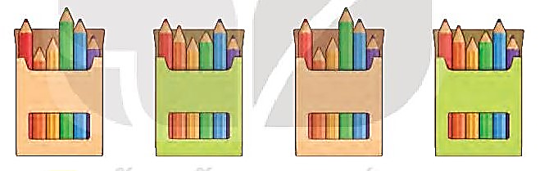
Bài 4 (SGK - tr30)
Điền số thích hợp vào ?
?
Mỗi hộp có chiếc bút chì màu.
Số bút chì màu ở 4 hộp là: × = (chiếc)
6
?
?
?
6
4
24

Slide 33
Bài 5 (SGK - tr30)
Một thanh gỗ dài 60 cm được cưa thành 6 đoạn bằng nhau. Hỏi mỗi đoạn gỗ đó dài bao nhiêu xăng ti mét?
Giải
Mỗi đoạn gỗ dài là:
60 : 6 = 10 (cm)
Đáp số: 10 cm.

Slide 34
HƯỚNG DẪN VỀ NHÀ
Học thuộc lòng bảng nhân 6, bảng chia 6
Hoàn thành các bài tập trong SBT
Đọc và xem trước các bài tập Bài 10 – Bảng nhân 7, bảng chia 7.

Slide 35
CẢM ƠN CÁC EM
ĐÃ LẮNG NGHE BÀI GIẢNG!

